Slide 1
AMIPCI
Asociación Mexicana de Internet
8vo. Estudio sobre los hábitos de los internautas en México
JUANA JIMENEZ VAZQUEZ
MA. DE LA LUZ CARRERA BAHENA
ARLENE CAMPUZANO GONZALEZ
FELIPE DE JESÚS RUFINO VILCHIS

Slide 2
Metodología Indicadores Generales
El cálculo se realizó a través de una metodología diseñada por la AMIPCI, que incluye datos estadísticos provenientes de distintas fuentes, entre las que se encuentran :
-El Consejo Nacional de Población CONAPO
-Instituto Nacional de Estadística y Geografía INEGI
-La Comisión Federal de Telecomunicaciones COFETEL y el departamento de investigación online de la empresa ELOGIA

Slide 3
Actividades y Usos del Internauta:
-Se realizó un muestreo probabilístico de 2329 entrevistados
- Se realizó del 23 de Abril de 2012 al 13 de Mayo de 2012, mediante un cuestionario online.
-Tomando en cuenta todos los niveles socioeconómicos en el país así como todos los rangos de edades
•El análisis fue elaborado por Renato Juárez Research Director Elogia México.
Metodología Evaluación Internautas NC:

Slide 4
ENTIDADES CON MAYOR NUMERO DE INTERNAUTAS
VIVIENDAS CON TECNOLOGIAS DE INFORMACION Y COMUNICACION

Slide 5
LUGARES DE CONEXIÓN DEL INTERNAUTA MEXICANO

Slide 6
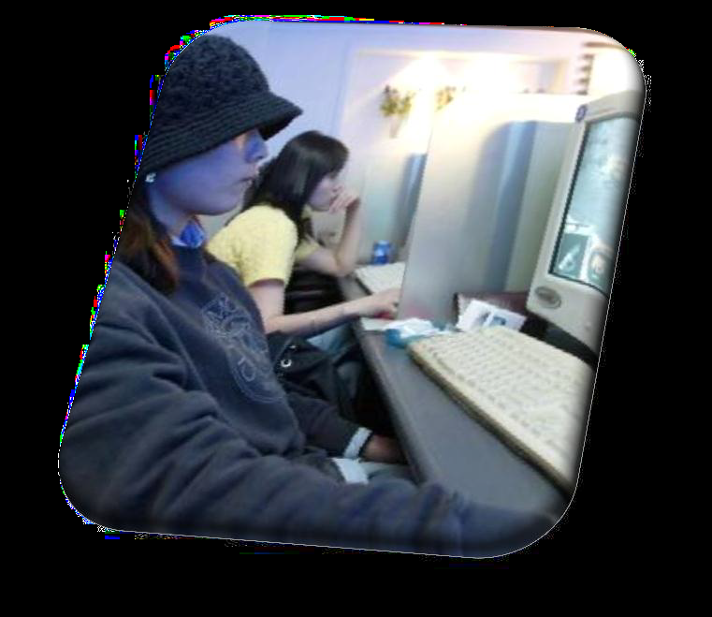

Durante el 2012 el Tiempo Promedio de Conexión Diario del Internauta Mexicano fue de…

Slide 7
PRINCIPALES ACTIVIDADES ONLINE

Slide 8
TIPOS DE SITIOS DE RECORDACION PUBLICITARIA ONLINE
MERCADO LIBRE Y DE COMPRAS
FACEBOOK
YOUTUBE
GOOGLE
YAHOO
BING

Slide 9
CONCLUSIONES
•El trabajo (67%) se posiciona de nuevo como un importante lugar de conexión a internet, pasando del tercer lugar en 2010 al segundo en 2011.
•No es sorpresa que los dispositivos de mayor uso para conectarse a internet sean la PC (64%) y laptop (61%) respectivamente.
•El uso de Smartphones (58%) para conectarse a internet se duplicó respecto al 2010 (26%), en consecuencia el uso de PC y laptop ha disminuido en este mismo periodo de tiempo.
•El 29% de los internautas mexicanos empezaron a navegar en la red por la necesidad de buscar información, el 28% por utilizar el correo electrónico, el 17% por el uso de videojuegos y redes sociales respectivamente.
•Dentro de las principales actividades en línea del Internauta Mexicano están el Enviar y Recibir correos electrónicos (80%), acceder a redes sociales (77%) y buscar información (71%).

Slide 10
•Respecto a esta recordación publicitaria en línea, las categorías de cómputo (50%), películas/cine (46%) y teléfonos celulares/accesorios (45%), fueron las más recordadas por parte de los internautas evaluados.
•El 92% de los internautas entrevistados accesa a redes sociales y las principales razones para no acceder a alguna red social son: No les interesa/no les divierte (62%) y por protección de datos personales (53%).
•4 es el promedio de cuentas en redes sociales en que el internauta mexicano se encuentra inscrito.
•El 19% de los internautas mexicanos que accesan a alguna red social tienen un año o menos haciéndolo, por otra parte el 30% lleva cinco años o más utilizándolas.
•Las principales redes sociales en México son Facebook (90%), Youtube (60%) y Twitter (55%) respectivamente.

